Slide 1
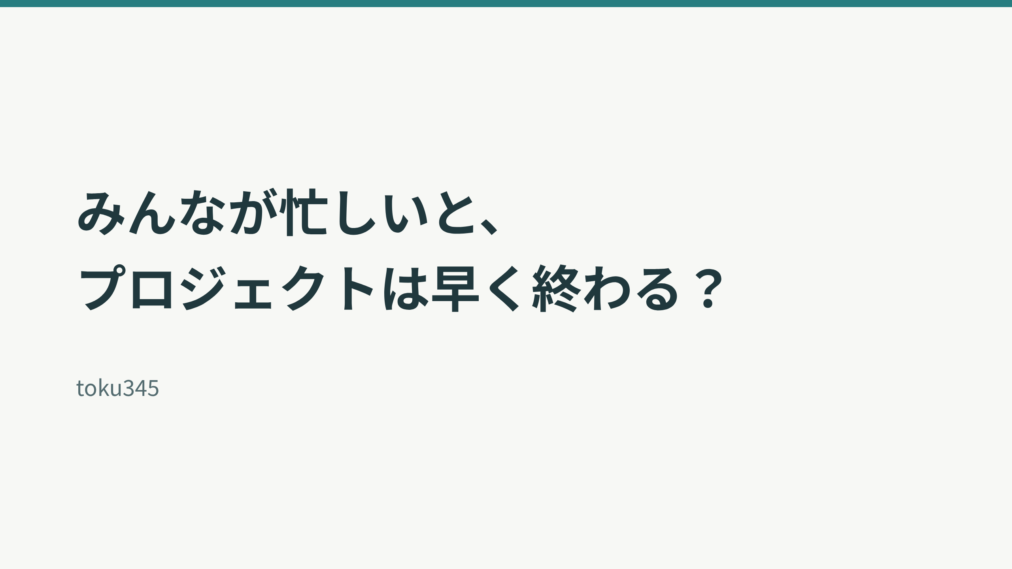
Notes:
1 / 0:00–0:10（10秒）
- 名乗って次へ。「みんな忙しいのに、仕事は待っている」を考えるLT。
【準備】
- 手術室・チーム開発のタブを開き、操作を確認する。実演は各約45秒。
- 通しリハーサルは未実施。時間は計画値：説明・実演4分5秒＋余裕25秒、質疑は別枠で約3分。

Slide 2
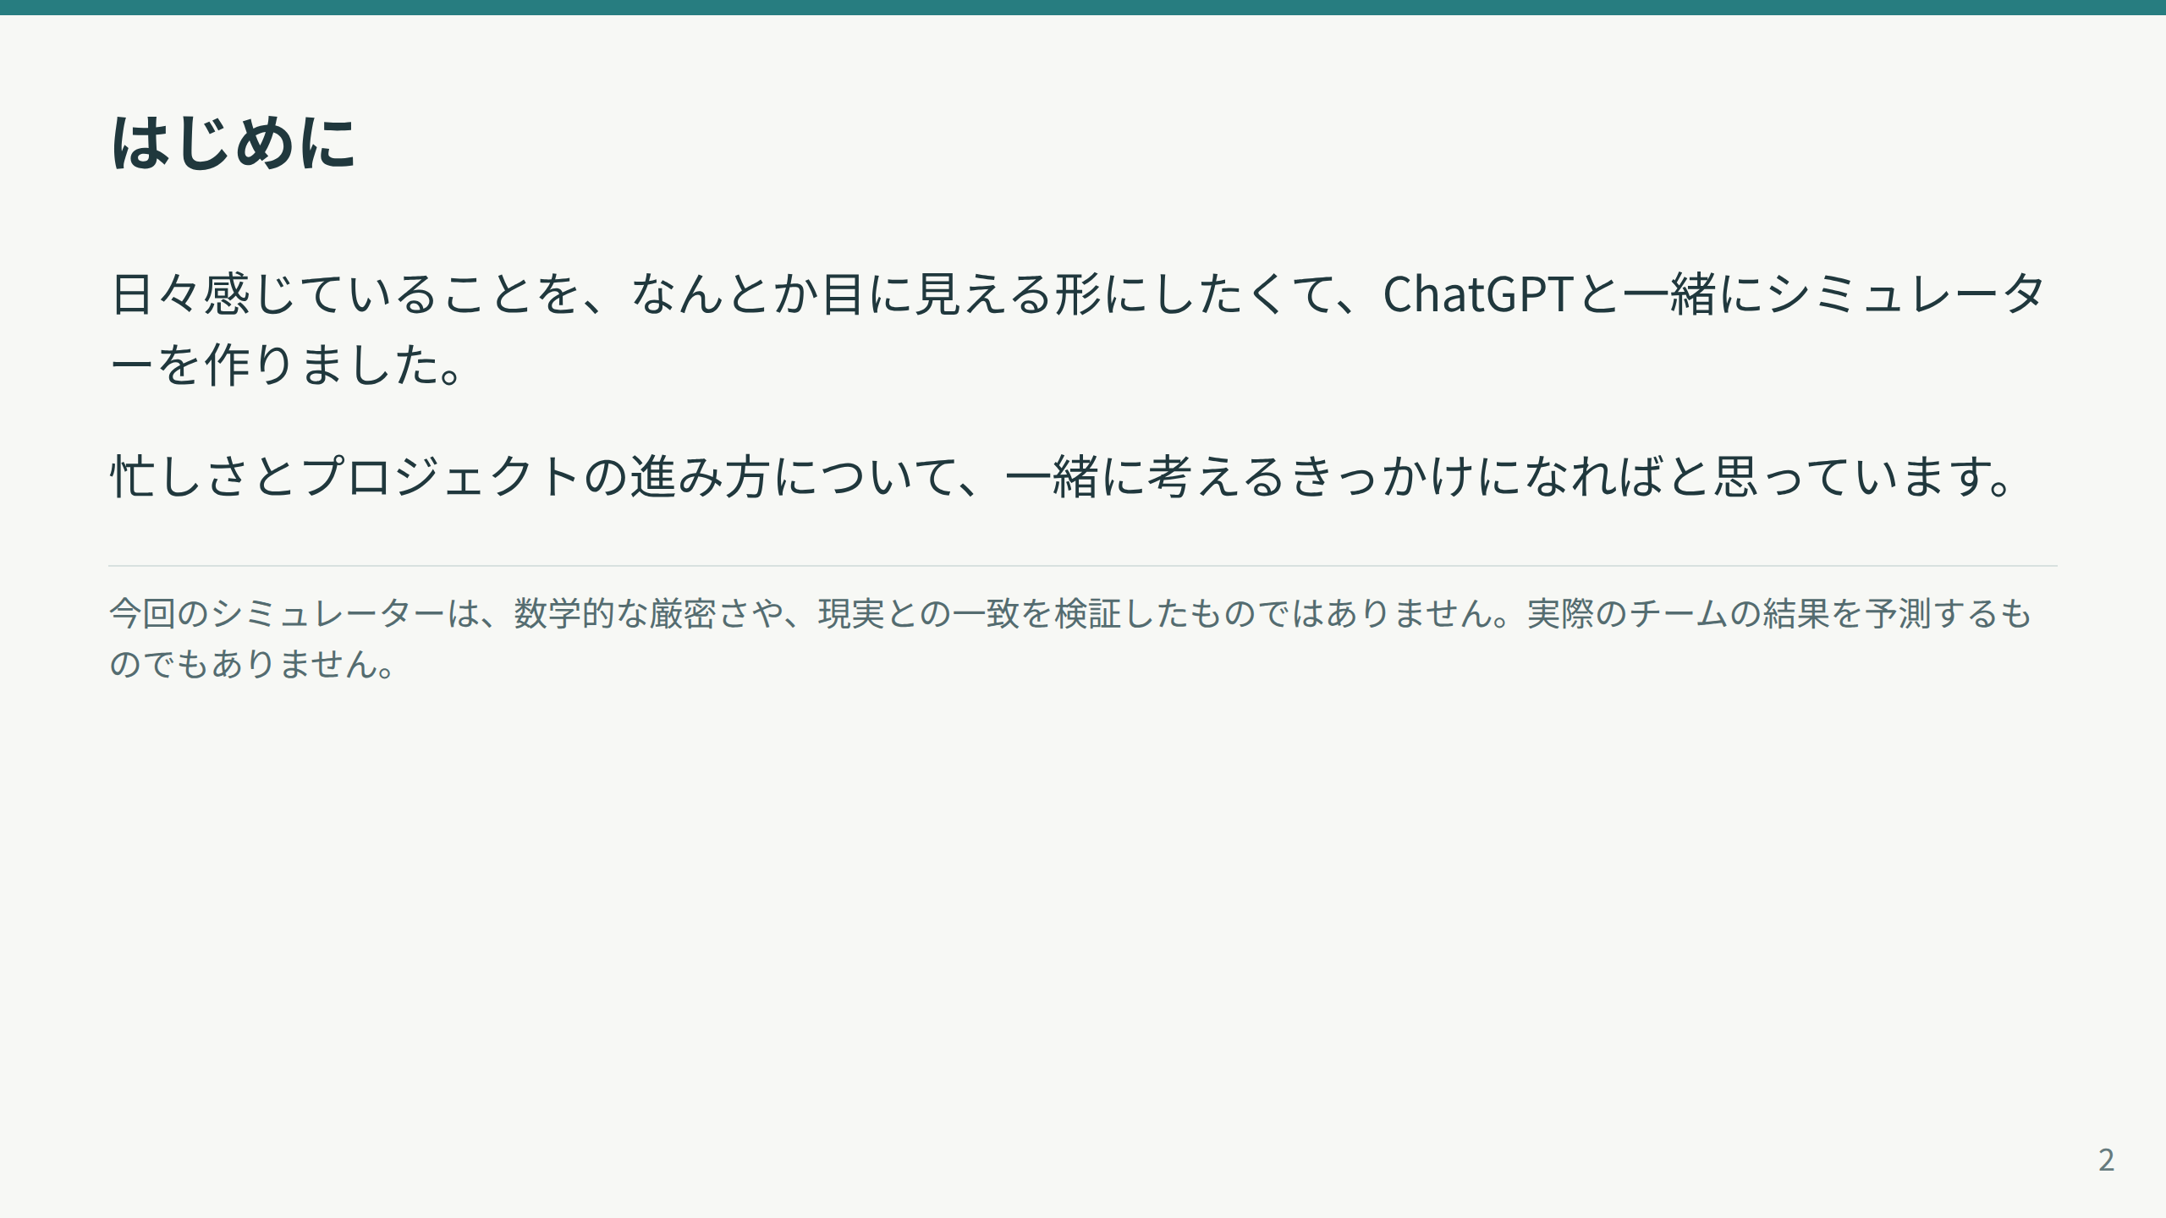
Notes:
2 / 0:10–0:25（15秒）
- 日々の実感を、モデルを使って一緒に考える。
- 研究の紹介と自作モデルの結果は区別する。詳しい前提は補足1へ。

Slide 3
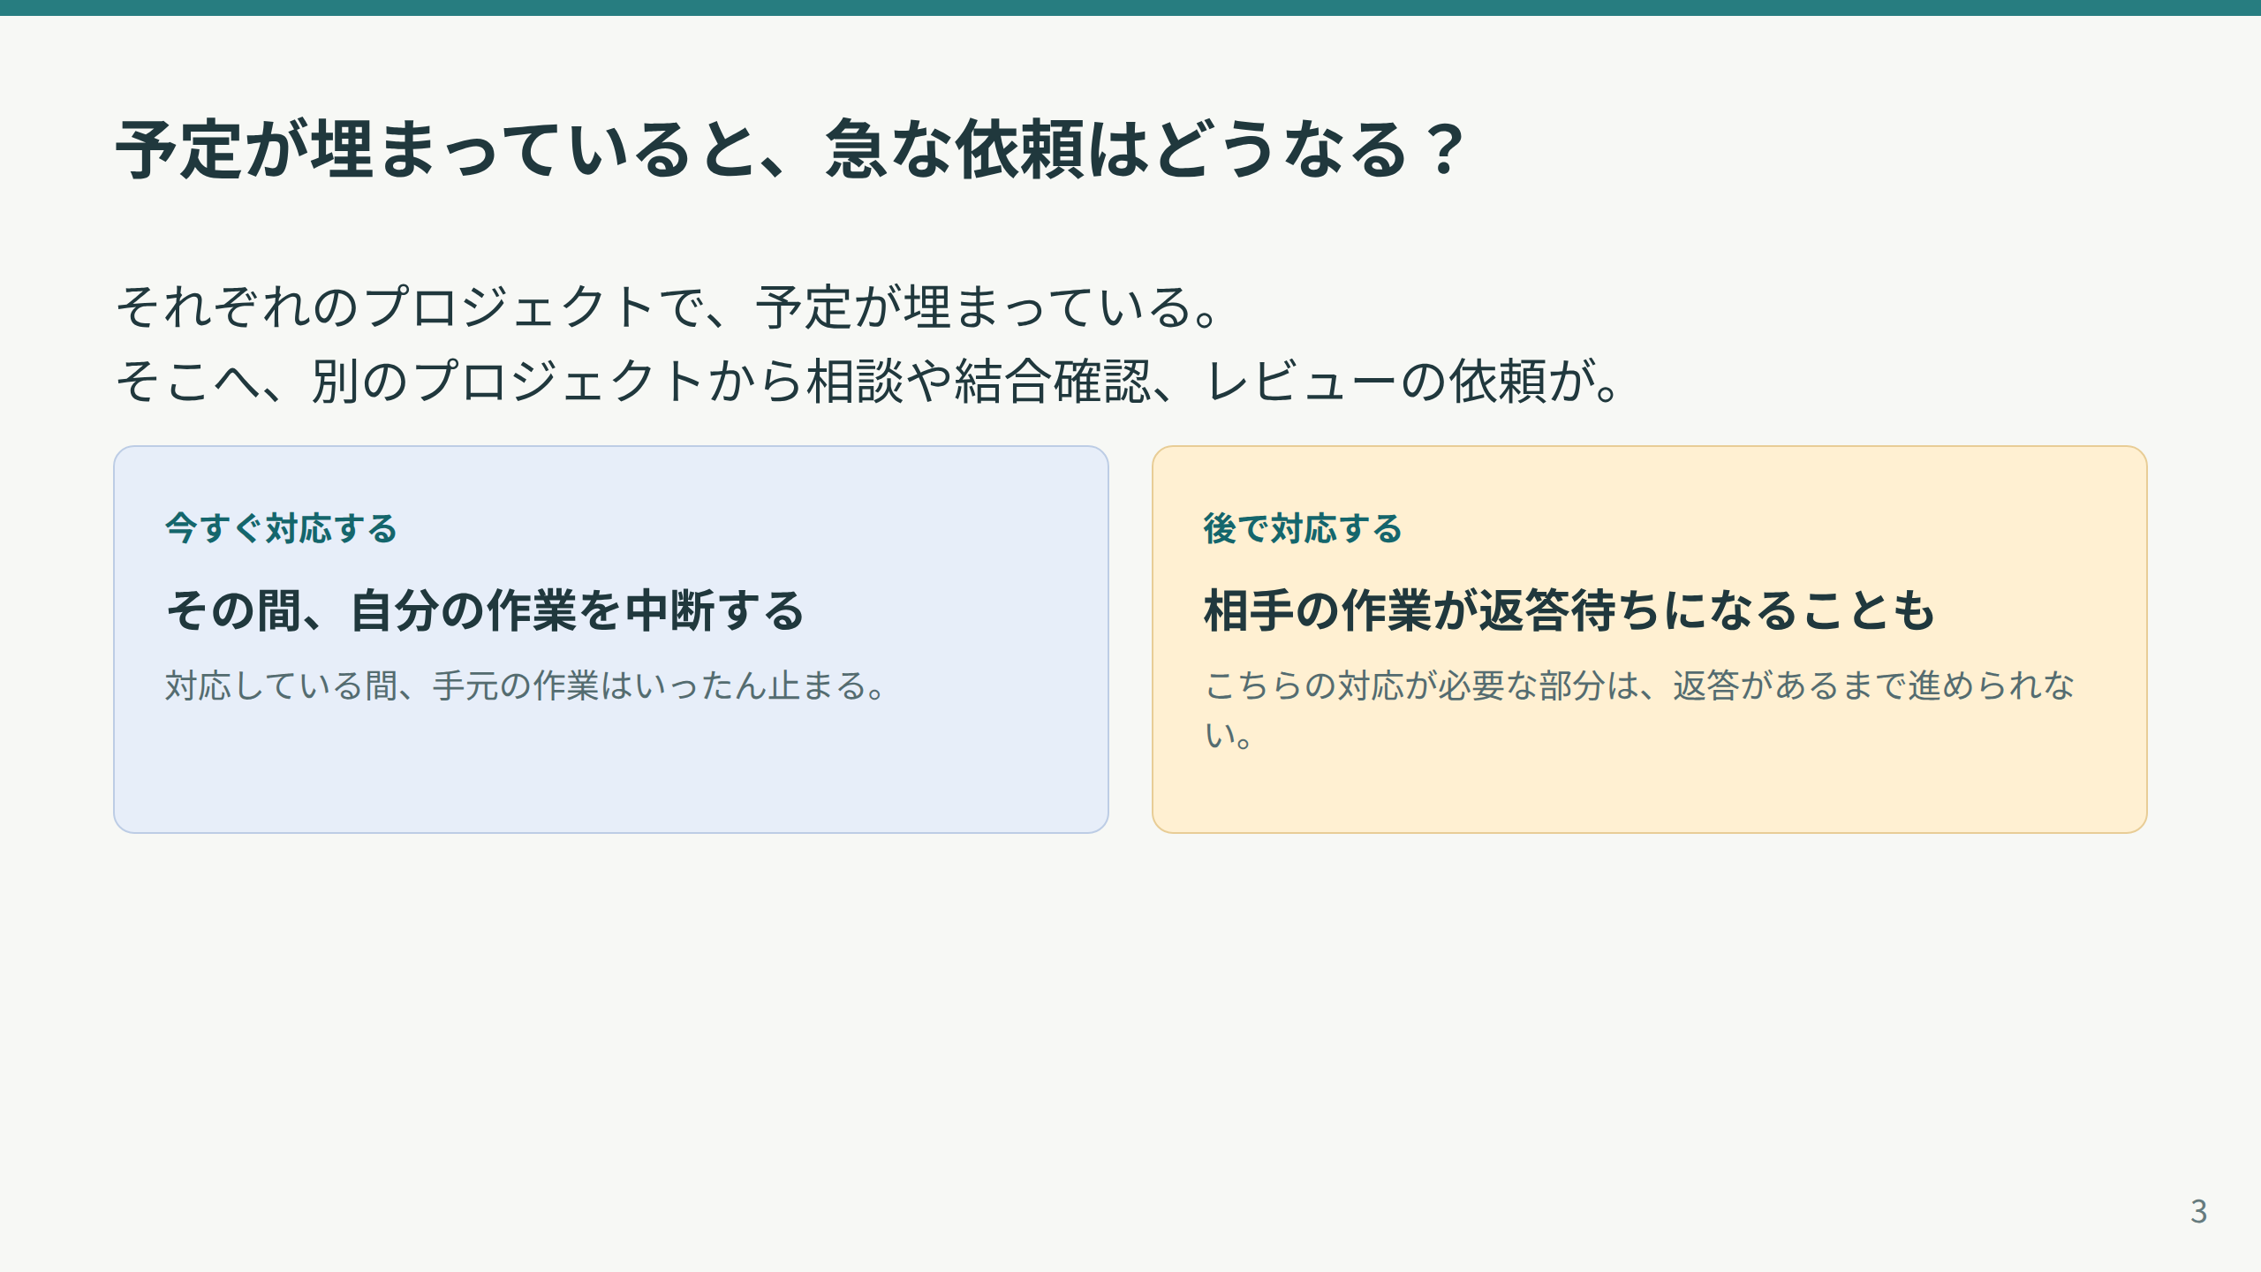
Notes:
3 / 0:25–1:00（35秒）
- 急な依頼に対応すると自分が中断、後に回すと相手が待つこともある。
- 「私も手が空くと、つい新しいプロジェクトに着手してしまいます」。
- つなぎ：「急な依頼を受け止める余裕を、手術室の例で見てみます」。

Slide 4
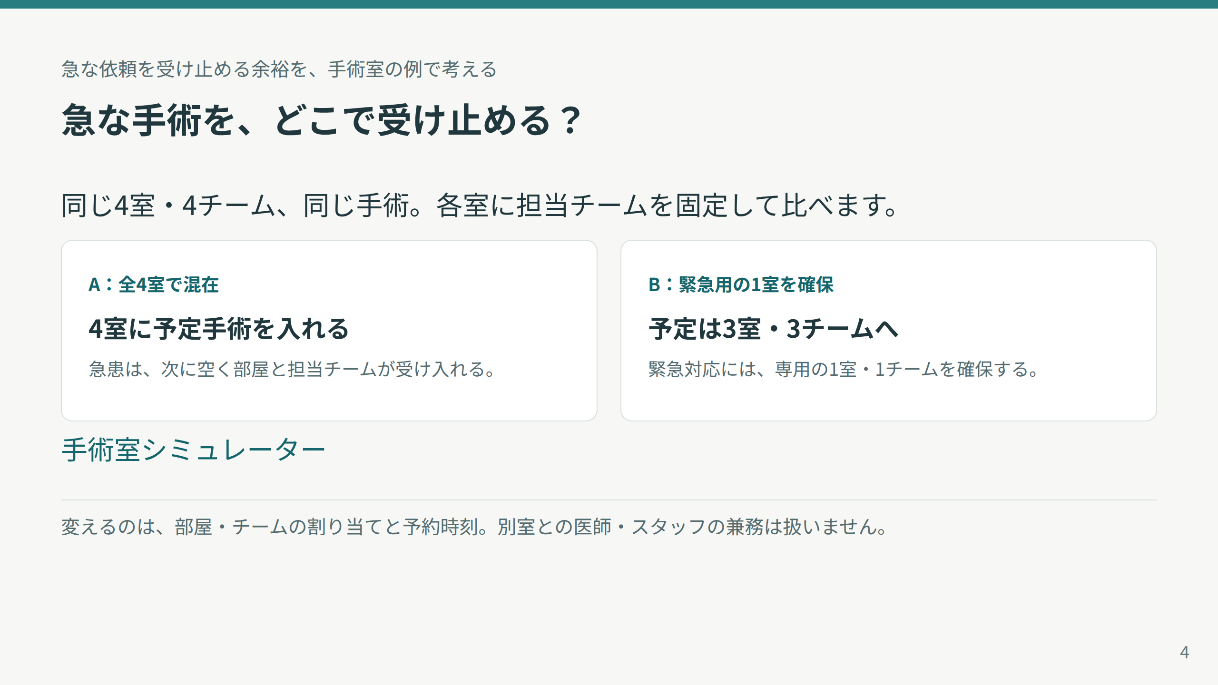
Notes:
4 / 1:00–2:15（75秒、実演は約45秒）
- 研究紹介：予定外手術用の部屋と予約ルールなどの見直しで、予定手術の時間外手術時間が減った報告。実演は論文の再現ではなく架空モデル。
- 「再生」→ 最初の急患到着で手動で「一時停止」。担当チームは対応中、次の予定手術へ進めない。
- 「再生」→ 予定のずれを見て「最後まで」。Aの予定からずれた帯と、Bの緊急用の室4を比べる。
- 要点：同じ仕事量でも、急な仕事の受け皿で予定のずれ方が変わる。
- つなぎ：「次は開発で、同時に進める件数と人の集め方を変えます」。
【準備・代替】
- 予定24件・急患3件・日中にランダム・予定どおり60分で「最初から」。再生操作とA・Bの帯を表示。
- 開けない場合：カードで2つの割り当てを紹介して次へ。
【メモ（本編では話さない）】
- 300日の集計・負荷グラフ・数値の読み上げは省略。研究の詳細は補足1へ。
- 予約時刻も異なるため、開始遅れの差を患者の待ち時間短縮とは言えない。
- Bの開始遅れ0は、予定手術に割り込みも時間のばらつきもない前提による。

Slide 5
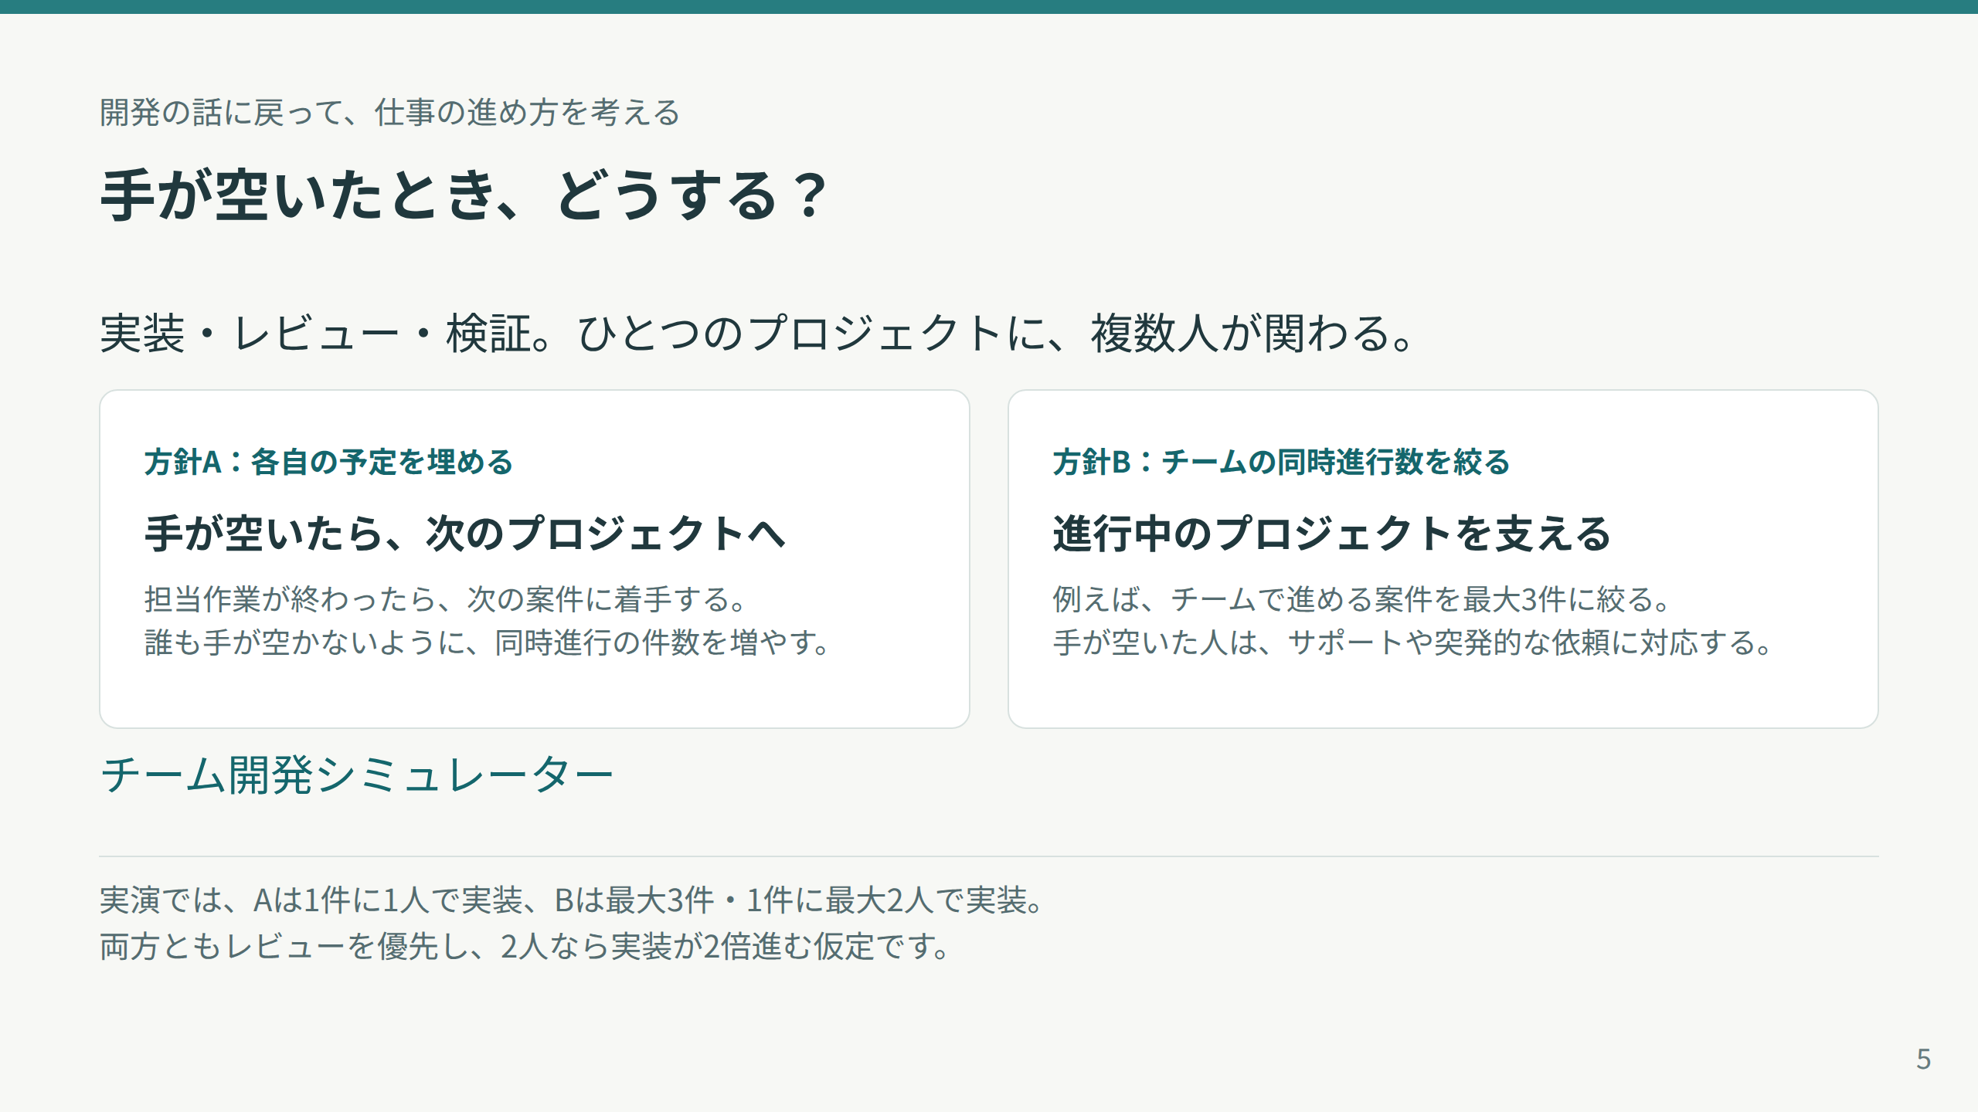
Notes:
5 / 2:15–3:30（75秒、実演は約45秒）
- 比べるのは同時進行数と実装への人の集め方。両方レビュー優先、2人なら実装が2倍進む仮定。
- 「通常運転」・Bの上限3件・20日間で「再生」。20日で自動停止。
- 途中の施策と完了した施策を左右で見比べてもらい、締めへ。
【準備・代替】
- 上記条件で「最初から」。条件設定と「詳しい指標と前提を見る」は閉じる。
- 開けない場合：カードで2つの進め方を紹介して次へ。
【メモ（本編では話さない）】
- 上限1件・8件の追加実演、詳細指標、件数の読み上げは省略。
- 件数制限と人の集め方を同時に変えており、単独の効果とは言えない。
- 協力の調整コストや切り替え損失は含まない。サポート・突発対応全般の効果も検証していない。

Slide 6
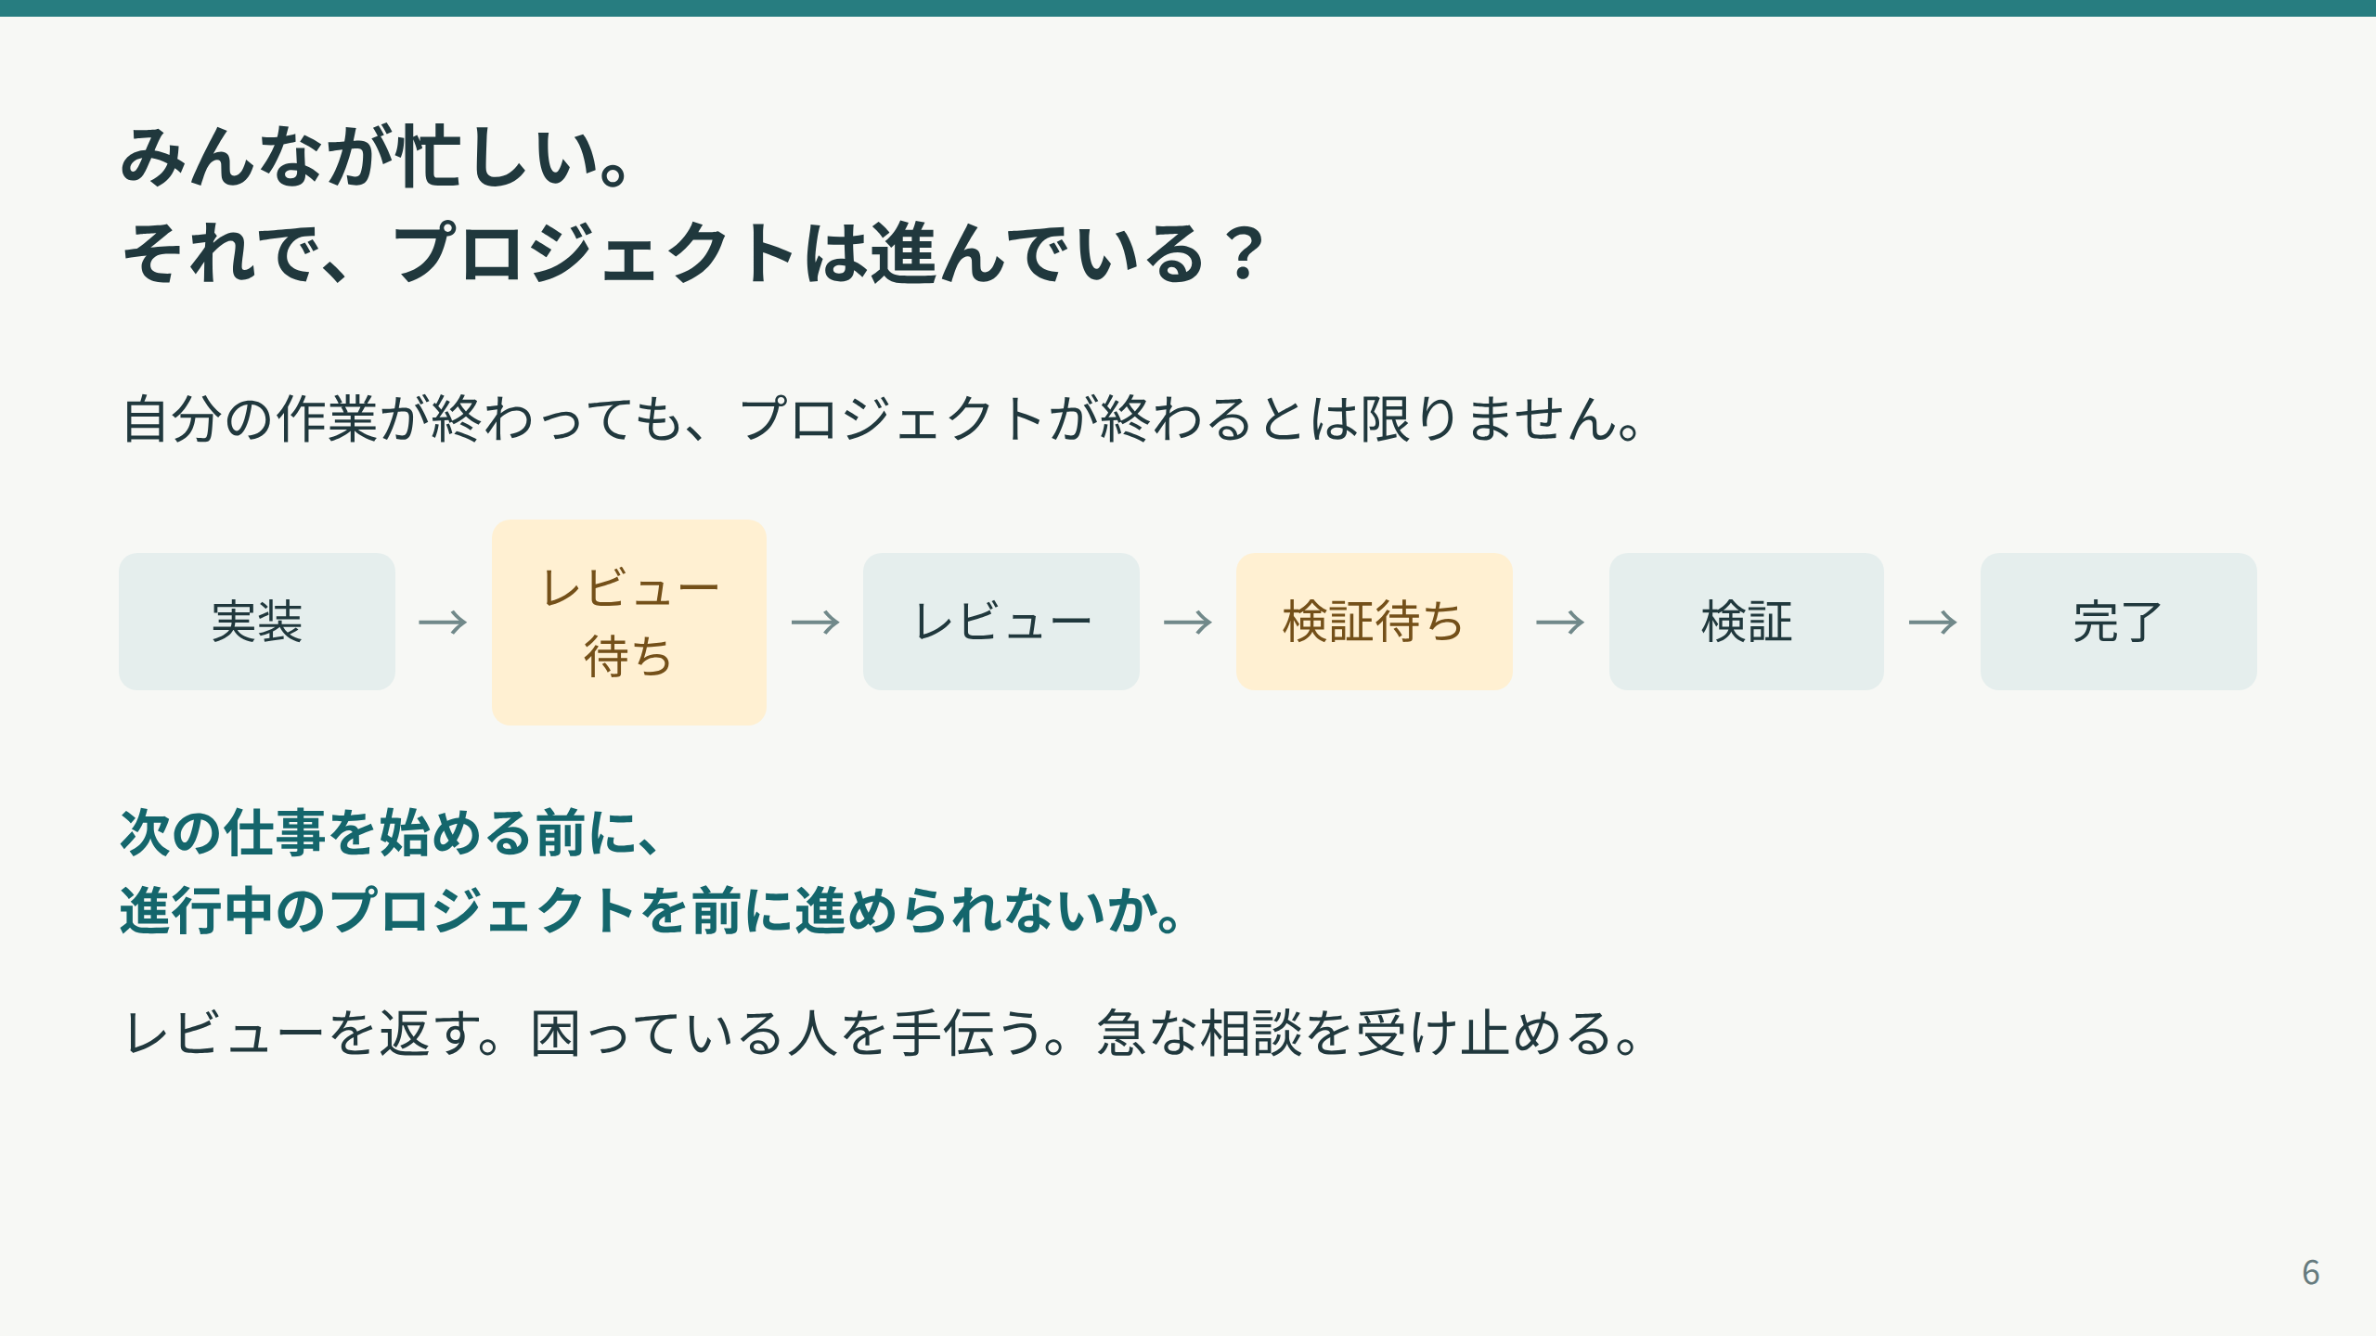
Notes:
6 / 3:30–4:05（35秒）
- つなぎ：「現実では、2人でやれば2倍進むとは限りません。それでも、自分たちの仕事の進め方を考えるきっかけにはなりそうです」。
- 自分の作業が終わっても、プロジェクトが終わるとは限らない。
- 「次の仕事を始める前に、進行中のプロジェクトを前に進められないか」で締める。行動例は読み上げず画面に残す。
- このページで質疑へ。出典・前提は補足1、専門ロールは補足2。回答後はここに戻る。
【メモ（本編では話さない）】
- Bや協力が常に正解とはしない。
- 流れ図は工程の一例。幅は時間や割合を表さない。

Slide 7
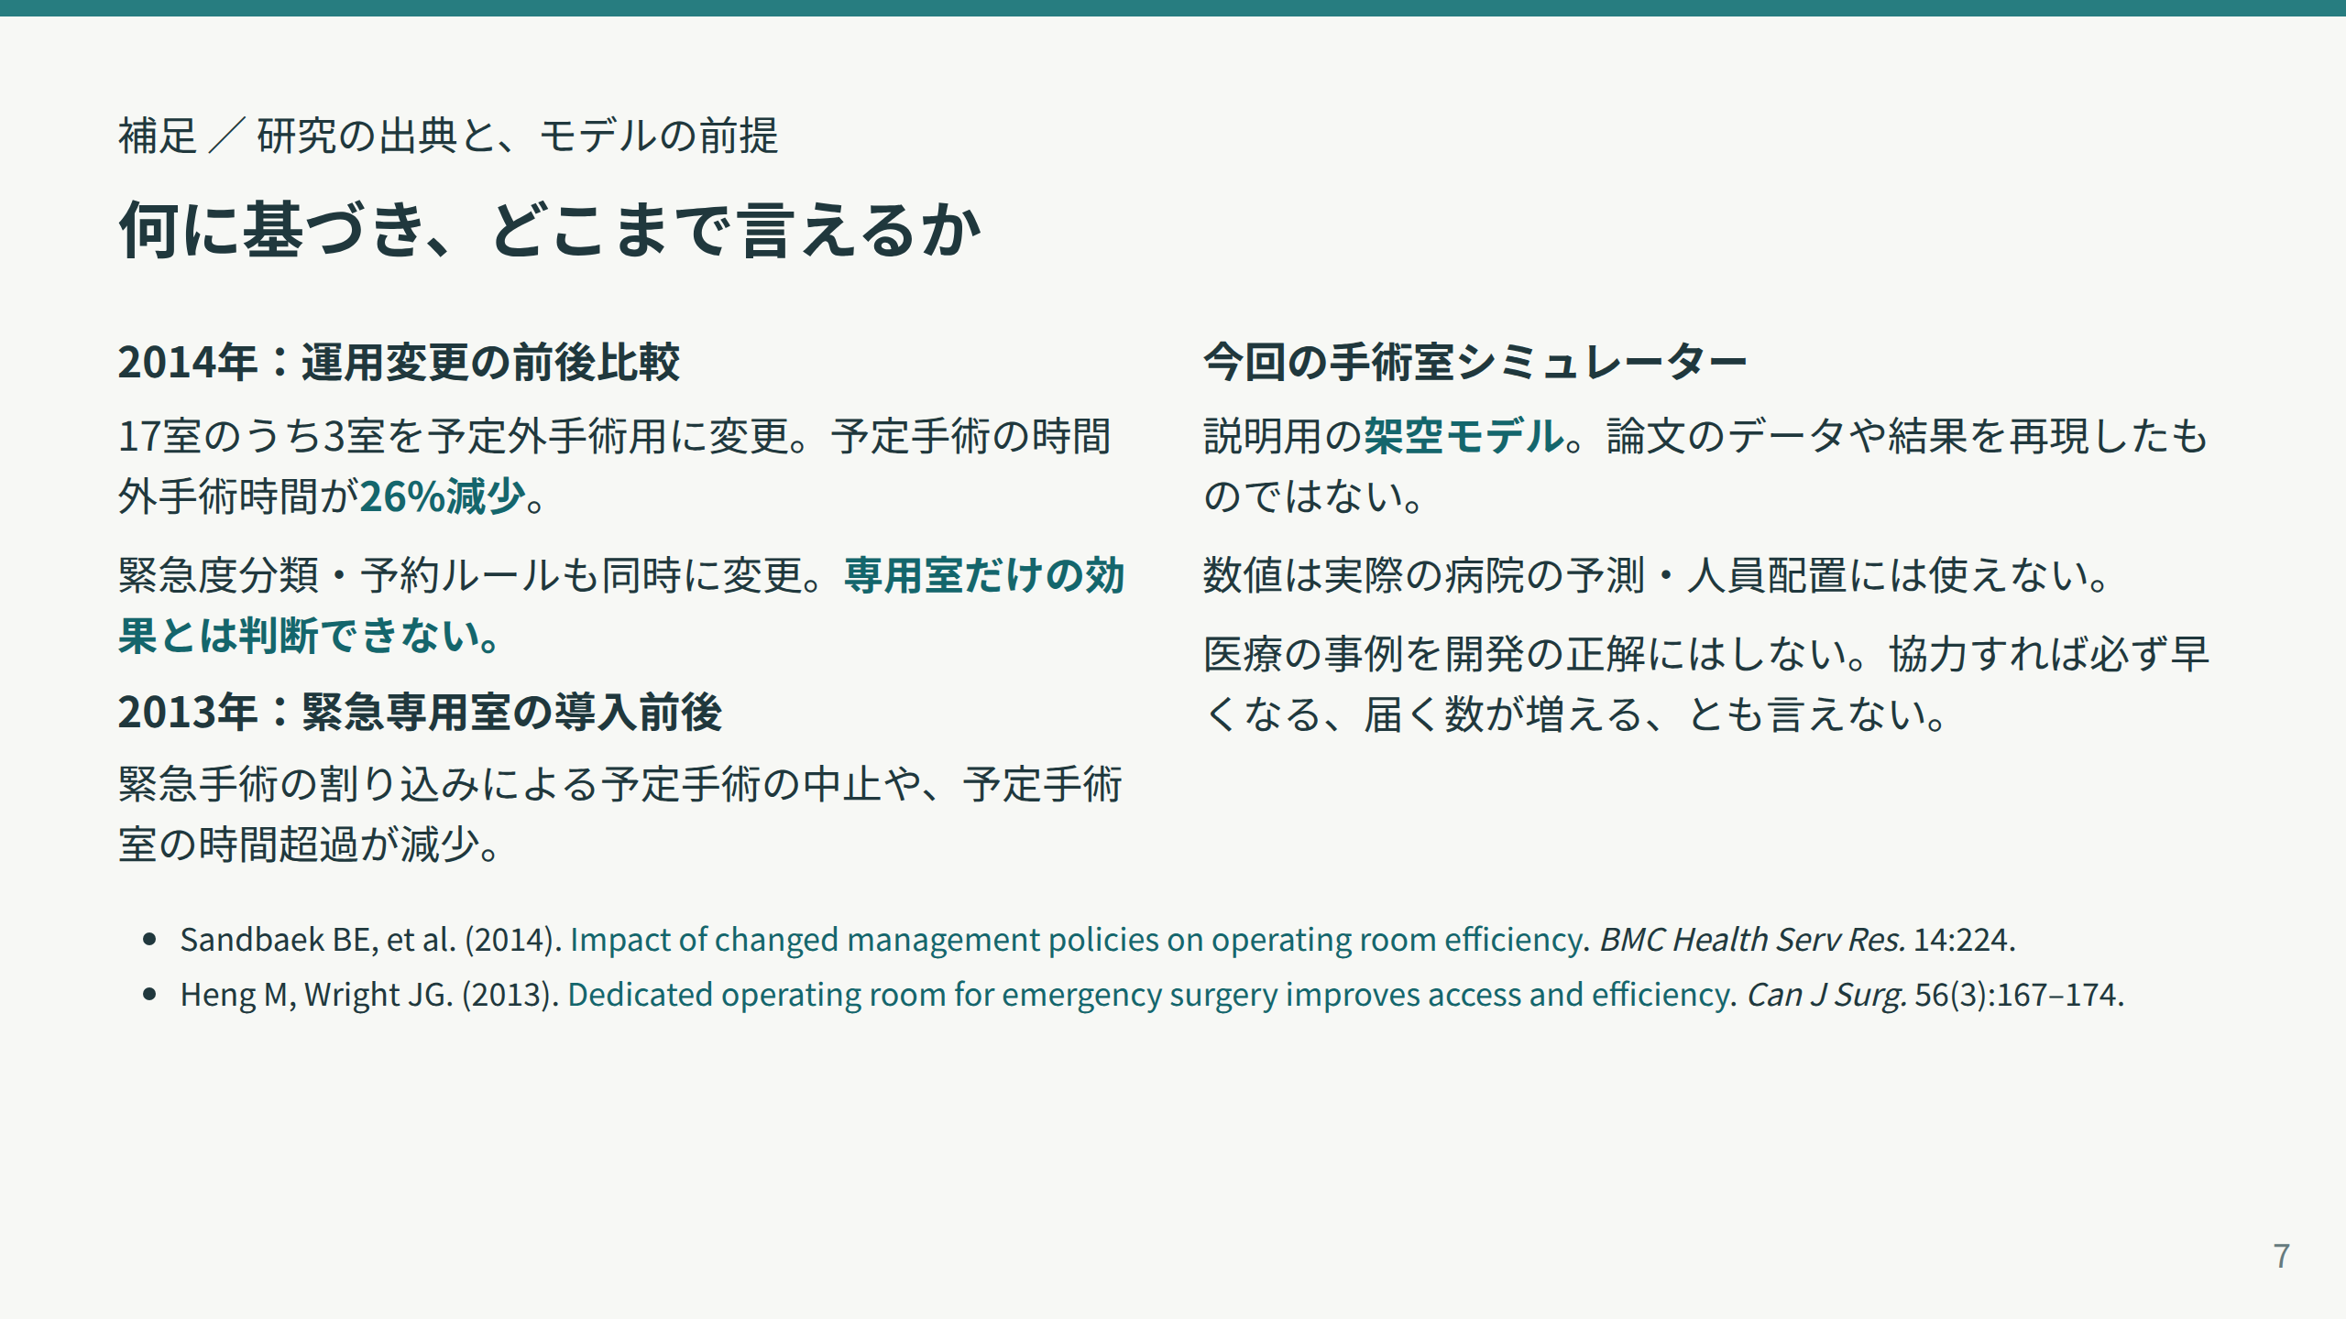
Notes:
補足1 / 出典・モデルの前提を聞かれたら開く。
- 26%は予定手術の時間外手術時間。スタッフ全体の残業時間や燃え尽きの指標ではない。
- 専用室だけの効果は判断できず、自作モデルは論文の再現でもない。
- 回答後は締めのページへ戻る。

Slide 8
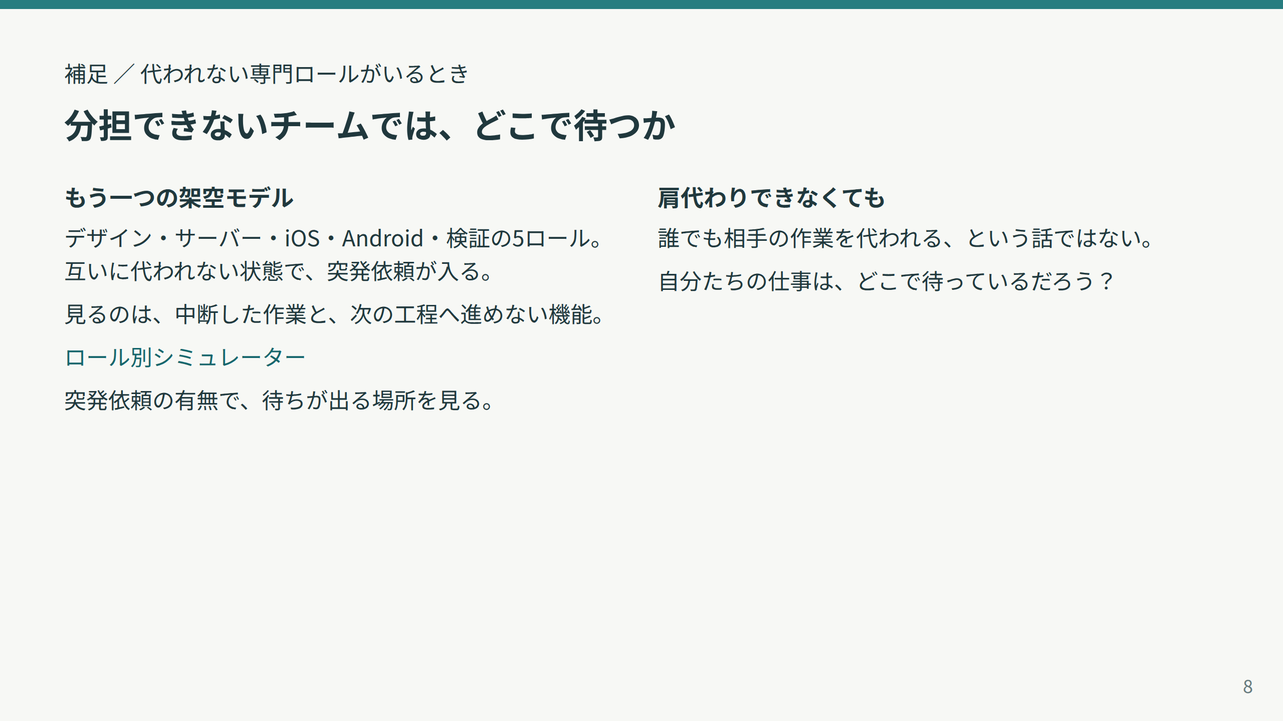
Notes:
補足2 / 「専門ロールで分担できない」と聞かれたら開く。
- 肩代わりできなくても、どこで仕事が待つかを見る。通常はスライドだけで説明。
- 実演する場合：20日時点で突発依頼の「発生なし」と各ロールに発生する設定を比べる。
- 回答後は締めのページへ戻る。
【メモ（本編では話さない）】
- 切り替え損失・レビュー・手戻りは含まない。完了数の優劣を示す例には使わない。
- 「対応可能な通常機能」には作業中も含む。純粋な待ち件数ではない。
- 中断・待ちの印を見るなら突発対応の発生中へ。20日時点では対応済み。

Slide 9
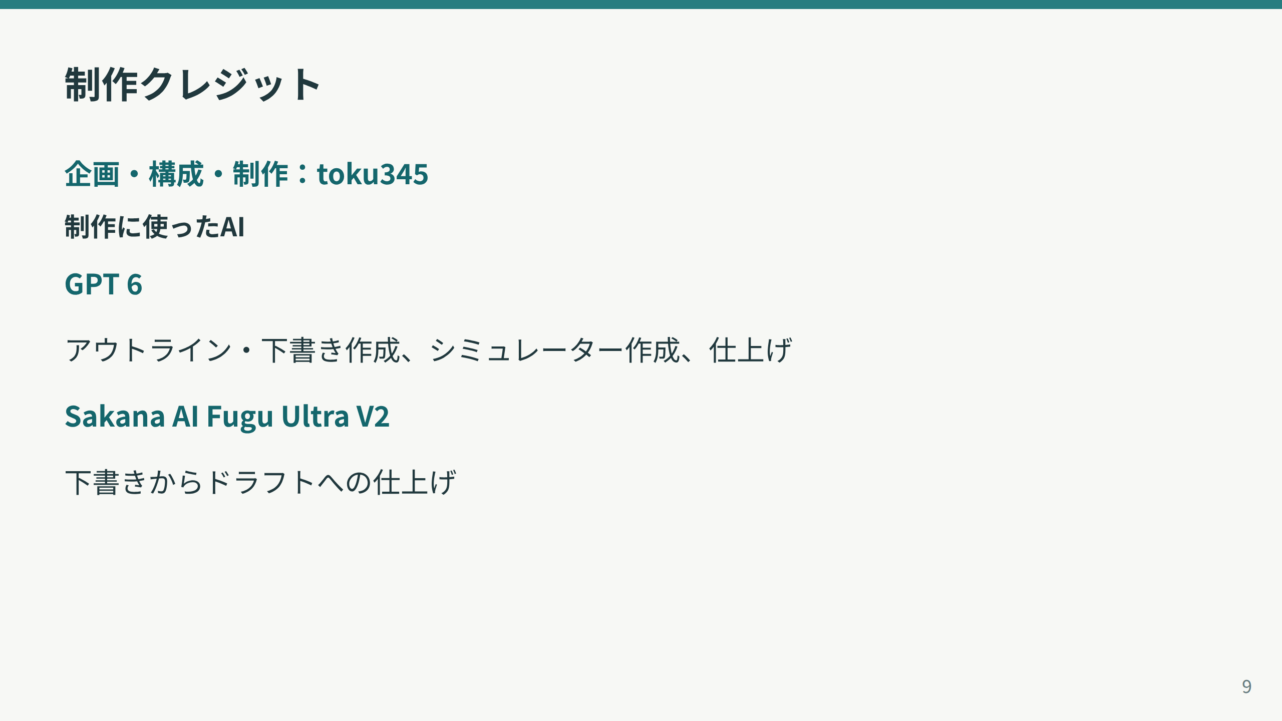
Notes:
本編には含めない。質疑中は6枚目の問いを表示する。

